Slide 1
Предсказание фундаментальных свойств молекулы
Группа: “Он лежит где-то здесь…”

Slide 2
Задача:
предсказать потенциальную энергию молекулярной конформации по её атомному составу и координатам атомов

Slide 3


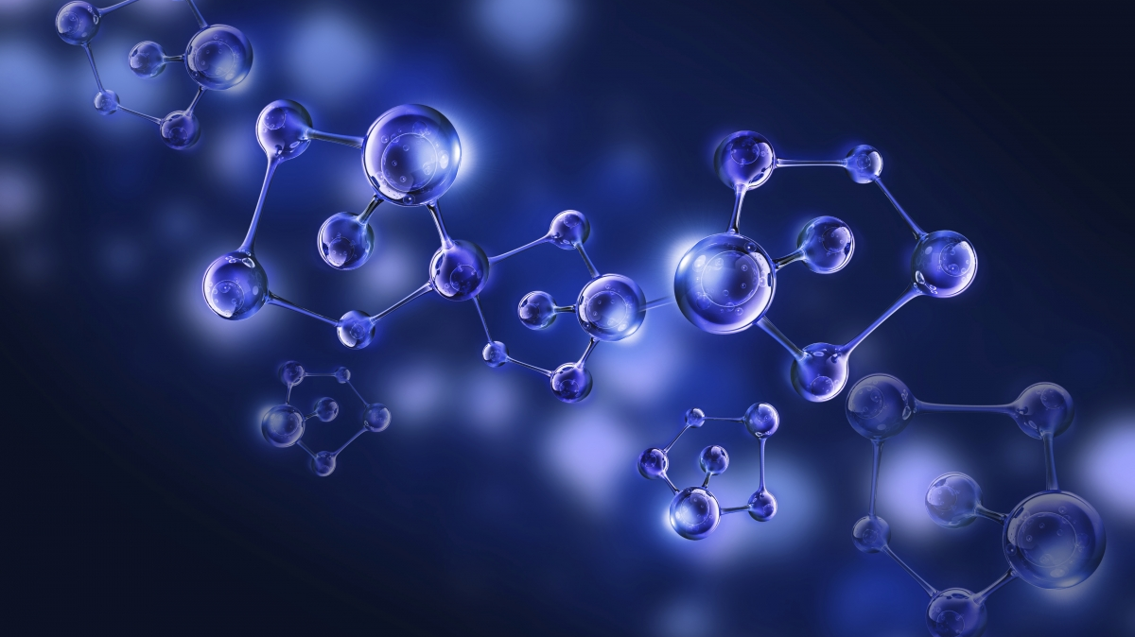
Актуальность
Снижение затрат на проведение экспериментов
Ускорение синтеза молекул

Slide 4
Применение различных химических программ
Методы молекулярной механики
Используется классическая механика для описания атомов в виде точечных масс с соответствующими зарядами, имеют координаты.
Обобщенный результат –потенциальная энергия, она соответствует сумме энергий взаимодействий.
Набор параметров, имеющих химическое значение - силовые поля
Density functional theory
Твердое тело рассматривается как система, состоящая из большого числа одинаково взаимодействующих друг с другом электронов, которые удерживаются вместе решеткой из атомных ядер
Gaussian
ORCA

Slide 5
Linear baseline

Slide 6
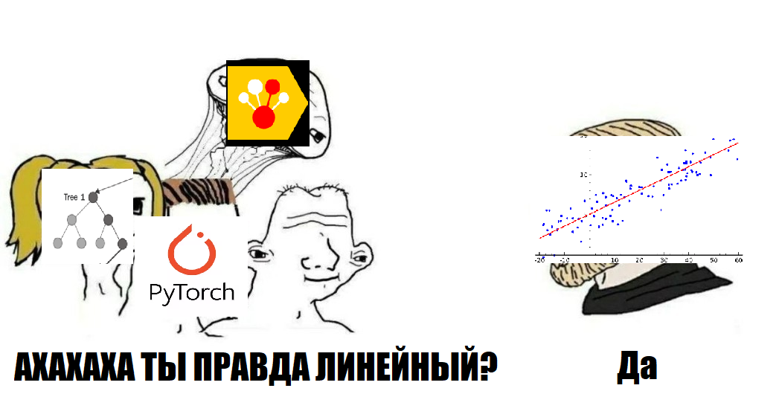
Linear regression
MAE > 0.5
MAE = 0.06253

Slide 7
SchNet baseline

Slide 8
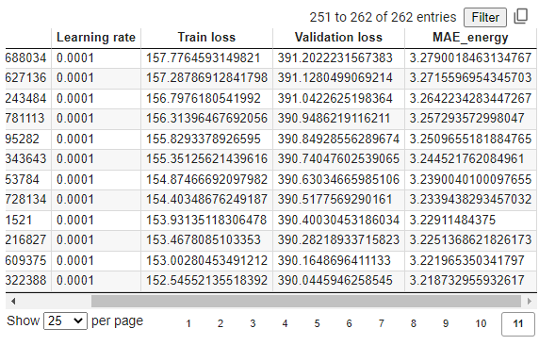
SchNet
SchNet – нейросеть для квантовой химии
Сходится медленно, обучается долго, иногда расходится
Судя по статье, можно получить MAE ~ 0.05, если дать достаточно времени
Текущая MAE = 3.219
Quantum-Chemical Insights from Deep Tensor Neural Networks
https://www.researchgate.net/publication/311306736_Quantum-Chemical_Insights_from_Deep_Tensor_Neural_Networks

Slide 9
В это время работал Fedot…

Slide 10
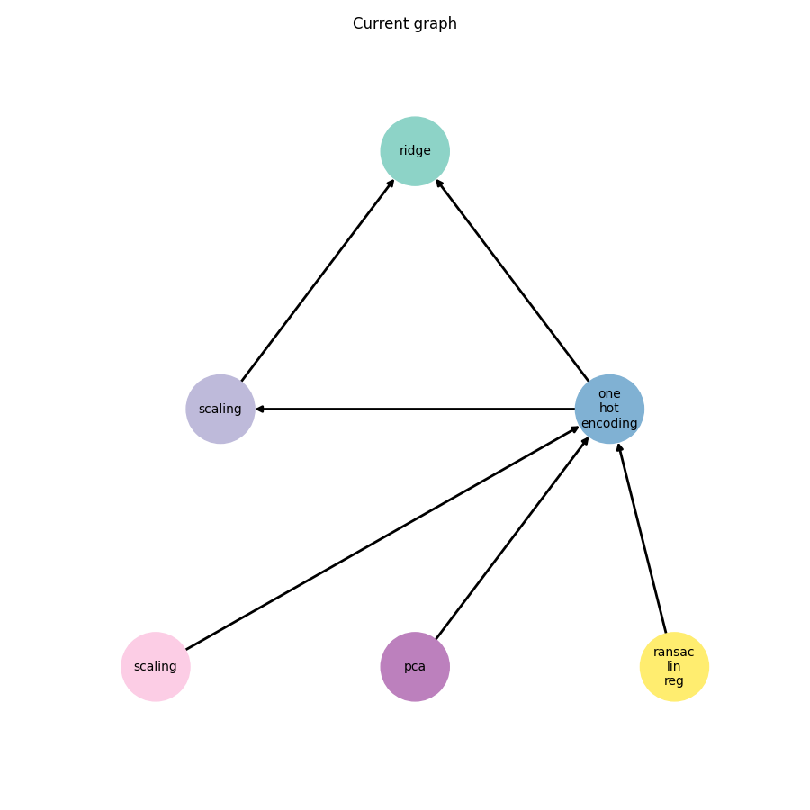
AutoML
Решение получилось в виде комбинации простых алгоритмов
MAE = 0.04266

Slide 11
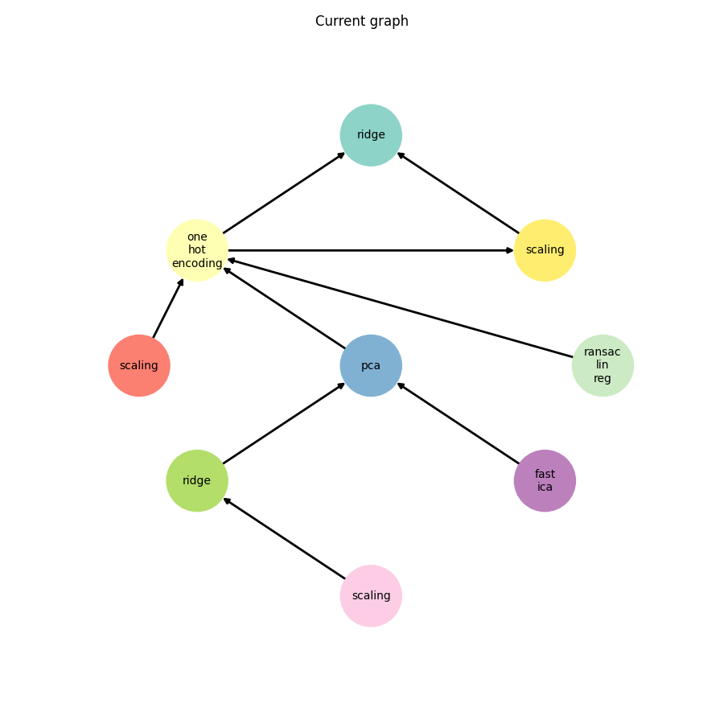
AutoML
Последующие генерации не привели к успеху…
MAE = 0.06121

Slide 12
Заключение
Опробованы несколько моделей машинного обучения (включая GNN)
AutoML-фреймворк Fedot - лучший результат (MAE = 0,04266)

Slide 13




Команда
Гетманов Андрей
1 курс магистратуры
ИТМО
Шпидонов Алексей
2 курс магистратуры
Сеченовский университет
Макаренко Василиса
Бакалавр НИЯУ “МИФИ”
Анудариева Арьяна
2 курс бакалавриата
ФЕН НГУ

